Slide 1
MATEMATIKA
5- sinf
MAVZU: Sonning taqribiy qiymati va yaxlitlashga doir misollar yechish

Slide 2
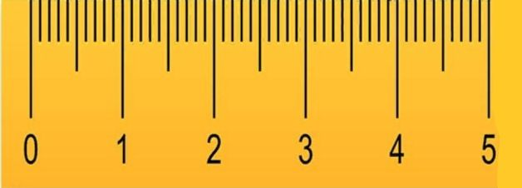
Mustahkamlash
Agar a $<$ x $<$b bo‘lsa, a soni - x ning kami bilan taqribiy qiymati, b soni esa - x ning ko‘pi bilan taqribiy qiymati deyiladi.
1- misol.
5,28 o‘nli kasrning kami va ko‘pi bilan taqribiy qiymatini ayting.
5 $<$ 5,28 $<$ 6
5 soni, 5,28 sonining kami bilan taqribiy qiymati;
6 soni, 5,28 sonining ko‘pi bilan taqribiy qiymati deyiladi.
2- misol. KD kesma uzunligi necha cm, va uni izohlang.
K
D
KD$≈$5 tarzida yoziladi. Bu yerda
“ $≈$ ” belgi – “taqriban teng”
o‘qiladi.

Slide 3
Yaxlitlash (takrorlash)
Sonni unga eng yaqin bo‘lgan butun songa almashtirish - sonni butungacha yaxlitlash deb ataladi.
a) 5,6,7,8 yoki 9 bo‘lsa, undan oldin kelgan raqamga 1 qo‘shiladi;
b) 0,1,2,3 yoki 4 bo‘lsa, undan oldin kelgan raqam o‘zicha qoldiriladi;
Misollar qilib, 39,5; 44,6; 87,7; 95,8; 76,9
32,1; 54,2; 47,3; 55,4; 66,0
Bundan tashqari, sonlarni nafaqat butungacha, balki o‘ndan birlar xonasigacha, yuzdan birlar xonasigacha, mingdan birlar xonasigacha va hokazo ixtiyoriy xonagacha yaxlitlash mumkin.

Slide 4
e) yuzlar xonasigacha:
372 - misol
O‘nli kasrlarni yaxlitlang.
0 0,4
0 4
a) o‘ndan birlar xonasigacha:
00,364 $≈$
04,0485 $≈$
0 0,73
0 1,19
b) yuzdan birlar xonasigacha:
0,7348 $≈$
01,19105 $≈$
0 2,901
d) mingdan birlar xonasigacha:
02,9013 $≈$
03,2478 $≈$
3, 248
0 82400
082352,14 $≈$
0176082 $≈$
176100

Slide 5
8848 m $≈$ 9000 m =
Masala
378 - masala. Yer sharining eng baland nuqtasi Jomolungma (yoki Everest cho‘qqisi bo‘lib, uning balandligi 8848 m. Bu balandlikni kilometrgacha yaxlitlang.
9 km
379 - masala. Dunyoning eng chuqur joyi Tinch okeanidagi Mariana cho‘kmasi hisoblanadi. Uning chuqurligi – 11 022 m. Bu chuqurlikni kilometrgacha yaxlitlang.
11 022 m $≈$ 11 000 m =
11 km

Slide 6
381 - misol
Yaxlitlash to‘g‘ri bajarilganmi?
4,9
0 3,70
a) 4,88 $≈$
e) 3,6601 $≈$
4,8
yo‘q
0 12,34
=
b) 12,34 $≈$
f) 21,3 $≈$
22
4
0 8,77
d) 8,761 $≈$
3
yo‘q
g) 3,5001 $≈$

Slide 7
a) 2,3 $≈$ 2,3
385 - misol
Yaxlitlash to‘g‘ri bajarilgan bo‘lishi uchun katakcha o‘rniga qanday raqamlarni qo‘yish mumkin?
b) 1,3 $≈$ 1,4
0,1,2,3,4
d) 2,03 $≈$ 2,04
e) 0, $≈$ 0
5,6,7,8,9
0,1,2,3,4
f) 5,60 $≈$ 5,60
g) 12,08 $≈$ 12,09

Slide 8
Mustaqil bajarish uchun topshiriqlar:
Darslikning 93 - betidagi
386 -, 388 -, 389 - misol va masalalarni bajarish.

